Slide 1
自我介紹
伯裘書院中一級電腦與資訊科技科
課堂習作

Slide 2
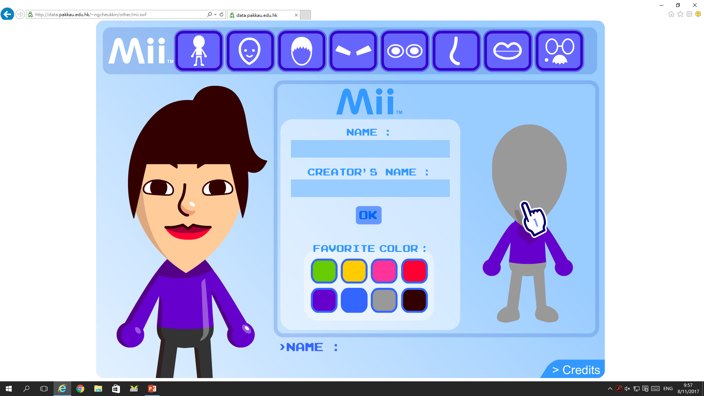
My name is malaieka
I love eating apple/mango
I live in tin shui wai
my best friend is sajjal/famtia

Slide 3
我的學校
學校類別: 政府直接資助男女校
辦學機構: 萬鈞教育機構
創校年份: 1954
校訓: 勤、敏、慎、誠
辦學抱負
我們為一所非牟利全日制直資文法中學，招收男女生就讀，現設中一至中六各級，一直秉持著「人人可教 皆可成材」的辦學理念，為學生提供多元化課程及學習機會，致力營造關愛校園文化，提供優質完善的中學教育。

Slide 4
我的班主任
姓名：梁倩齡
任教科目：英文
姓名：嚴淑欣
任教科目：中文

